Slide 1
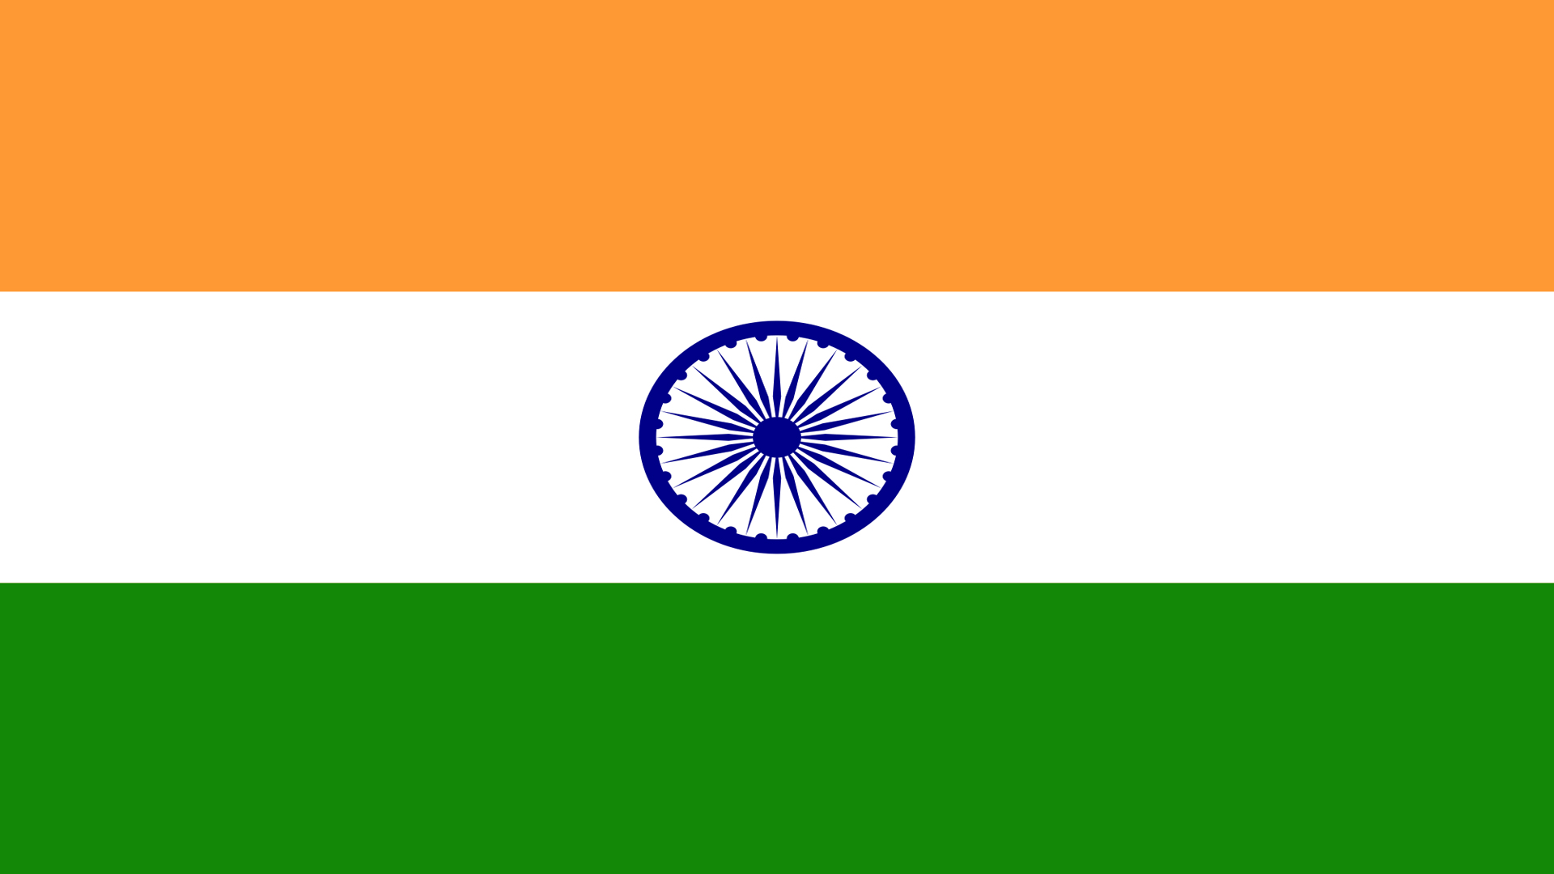
Индия
в XX веке
Политическое и экономическое развитие

Slide 2

«Жемчужина в короне Британской империи»

Slide 3
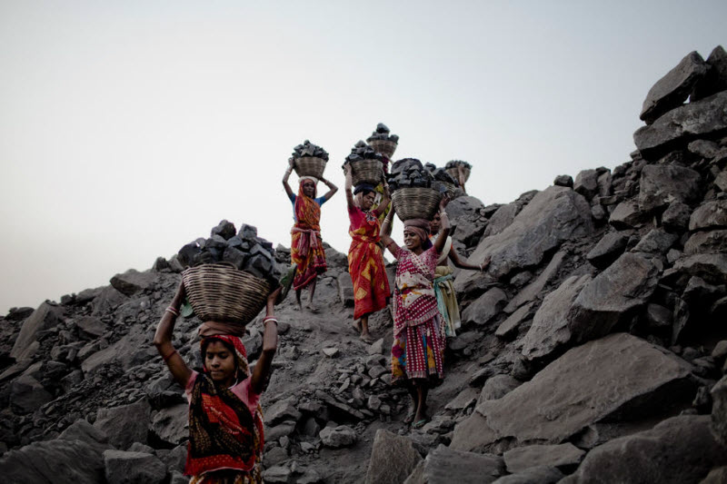
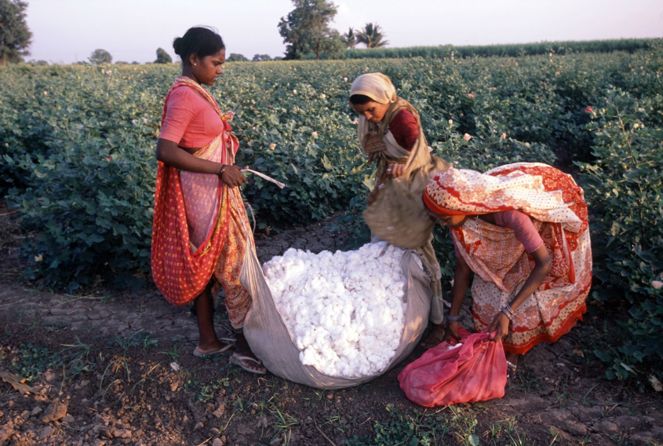
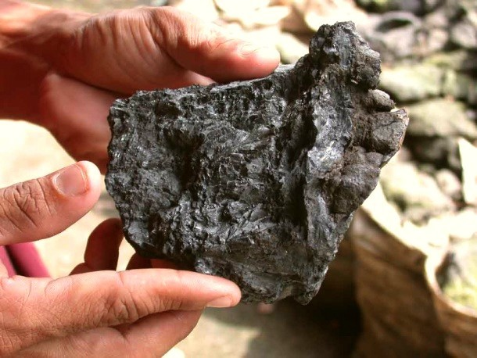
До середины XX века Индия представляла собой княжества, зависимые от Великобритании, и территории, являющиеся британскими колониями.
Индия рассматривалась Великобританией как источник сырья (угля, руды, хлопка и др.).

Slide 4
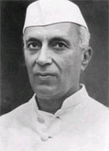
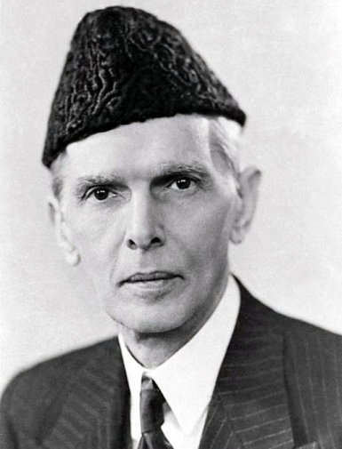
1 . Победа народов Индии в борьбе за независимость.
Национально-освободительное движение в Индии — самой большой британской колонии —усилилось после Второй мировой войны.
Руководили им две партии — Индийский национальный
конгресс (ИНК), лидером которого был Джавахарлал Неру, и
Мусульманская лига во главе с Мухаммедом Али Джинной.
ИНК выступал за сохранение целостности страны, а Мусульманская лига требовала создания Пакистана — независимого мусульманского государства. Британцы безуспешно пытались примирить позиции обеих сторон.
В июне 1947 г. был разработан план, согласно которому территорию страны предусматривалось разделить по религиозному признаку на 2 государства — Индию и Пакистан. План послужил основой для закона «О независимости Индии», принятого Великобританией. 15 августа 1947 г. британские войска были выведены с территории Индии. На карте мира возникли два новых государства — Индийский Союз (Индия) и Пакистан.
Джавахарлал Неру
Мухаммед Али Джинна

Slide 5
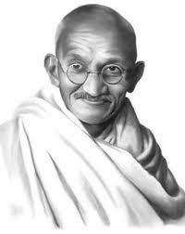
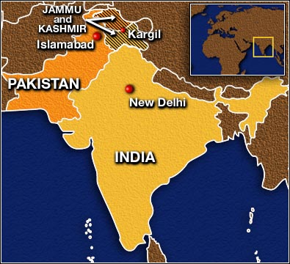
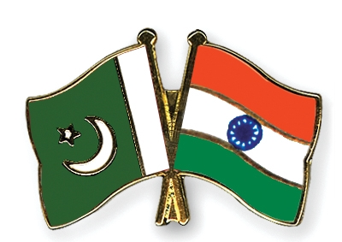
Границы между новообразованными государствами не отображали
особенностей национального состава, что приводило к вооружённым
конфликтам между Индией и Пакистаном. По приблизительным подсчётам,
мигрировало более 6 млн мусульман и 4,5 млн индусов.
Почти 700 тыс. человек погибли в индусско-мусульманских
столкновениях.
Против индусско-мусульманской вражды резко выступил
Махатма Ганди, объявив голодовку в знак протеста. Однако
его позицию не разделяли экстремисты из обеих партий.
В январе 1948 г. М. Ганди был смертельно ранен во время
одного из митингов. Его смерть заставила лидеров
ИНК и Мусульманской лиги искать возможности
для компромисса и примирения.
В 1947-1949 гг. состоялось присоединение
555 индийских княжеств (из 601) к Индии,
остальные пошли в состав Пакистана.
Махатма Ганди

Slide 6
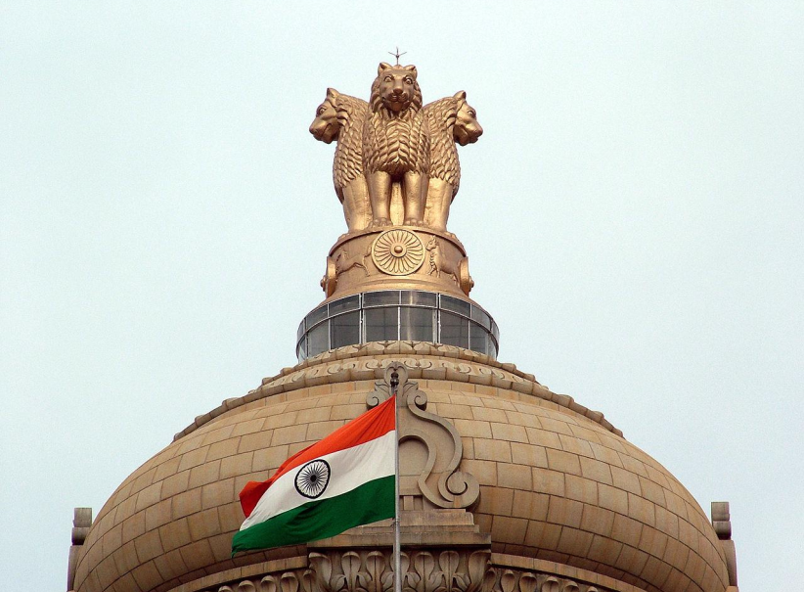
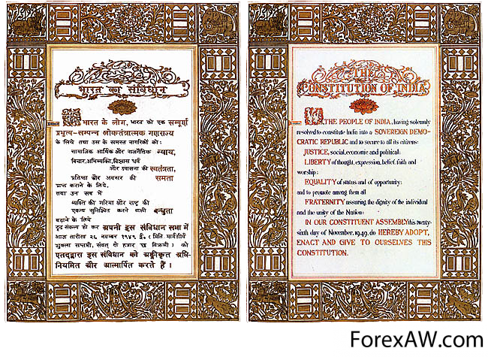
Конституция Индии
26 ноября 1949 г. была принята новая
конституция Индии, которая вступила в силу
26 январи 1950 г. Индия - парламентская
федеративная республика.
Глава государства - президент, избираемый
на 5 лет коллегией избирателей. Высший орган законодательной власти - парламент, состоящий на двух палат - Народной палаты и Совета штатов. Правительство Индии - Совет министров - формируется парламентской фракцией партии, победившей на
выборах в Народную палату.
Премьер-министр и правительство
Индии пользуются значительной властью.
Судебная власть как третья ветвь власти
функционирует самостоятельно.

Slide 7
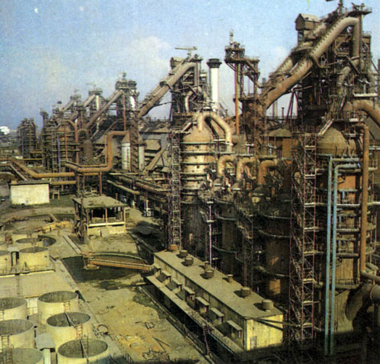
2 . Курс Джавахарлала Неру и Индиры Ганди во внутренней и внешней политике страны.
Первым Премьер-министром независимой Индии
стал Джавахарлал Неру.
Экономический курс Дж. Неру предусматривал
разделение промышленности. Таким образом,
промышленность Индии состояла из трёх секторов:
государственного — тяжёлая промышленность,
энергетика, транспортные средства, связь;
  смешанного — современные отрасли экономики;
  частного — лёгкая и пищевая отрасли.
Западные страны делились с Индией своим техническим
опытом, предоставляли кредиты, вкладывали средства в индийскую
промышленность.
С 1955 г. в ускоренном темпе начали развиваться экономические
отношения между Индией и СССР. В декабре 1953 г. было подписано первое
советско-индийское соглашение об участии СССР в строительстве в г. Бхилаи
металлургического завода мощностью 1 млн т стали.

Slide 8
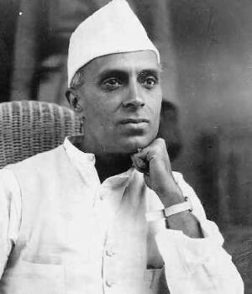
Джавахарлал Неру

Slide 9
«Курс Неру»:
Развитие государственного капитализма (смешанная экономика)
Аграрные преобразования
Совершенствование системы здравоохранения и просвещения
Всесторонне развитие отношений со всеми государствами мира
Административно-политические реформы
(закон о реорганизации штатов)

Slide 10
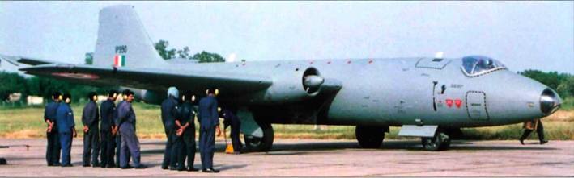
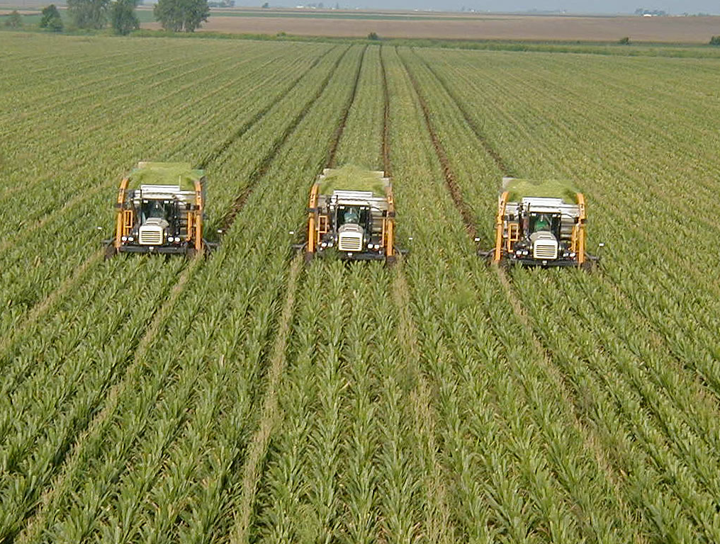
В стране начали развиваться
новые современные отрасли
промышленности — аэрокосмическая,
приборостроение, нефтехимическая. В
аграрном секторе экономики положение дел было значительно хуже. Главная социальная проблема индийского села - малые наделы земли у большинства сельских тружеников — решалась с огромными трудностями. Правительство ликвидировало институт посредников, арендовавших землю у помещиков, а затем отдававших её в субаренду крестьянам, имело фиксированную арендную плату, выкупило часть земель помещиков и передало ее крестьянам. Однако сущность аграрной политики ИНК сводилась к поддержке развития больших высокопроизводительных хозяйств.
В росте производства зерновых
определённую роль сыграла «зелёная
революция» - комплекс агротех. мер по
применению высокоурожайных сортов культур,
удобрений, современной с/х техники. Однако
«зелёная революция» носила ограниченный
характер.

Slide 11
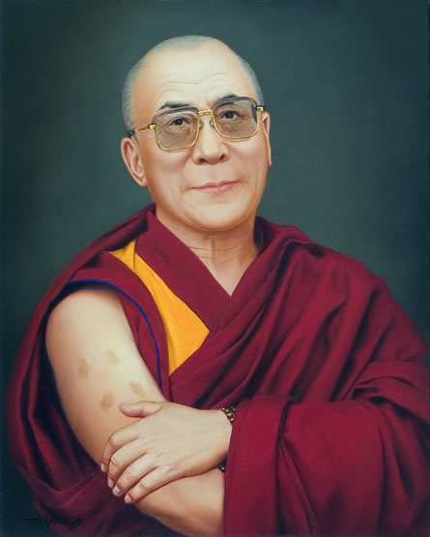
ИНК в 1947-1964 гг. занимал чёткую позицию в таких принципиальных вопросах, как борьба за мир, безопасность и сотрудничество с другими странами, противодействие агрессии, колониализму и расизму.
Дж. Неру и его страна стояли у истоков движения неприсоединения. По инициативе Индии, Индонезии и Югославии в сентябре 1961 г. в Белграде состоялась Первая конференция руководителей государств и правительств 25 не присоединившихся стран.
Далай-Лама
Однако в то время серьёзно осложнились отношения между Индией и Китаем. В конце 50-х — начале 60-х годов КНР предъявила претензии на некоторые местности в Гималаях. Это стало причиной побега из Тибета в Индию далай-ламы - «живого бога» всех буддистов. Поддержка далай-ламы индийским правительством ухудшила отношения между государствами, что привело к вооружённому конфликту. Китайские войска захватили часть индийской территории в Гималаях. Эти неурядицы пагубно повлияли на состояние здоровья Дж. Неру, и в мае 1964 г. он умер.

Slide 12
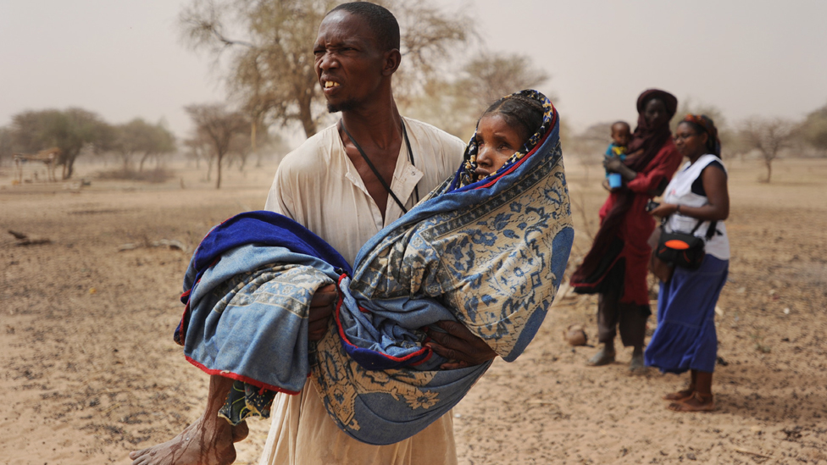
В середине 1973 г. — начале 1974 г. вследствие мирового энергетического кризиса многоразово увеличились расходы на импорт нефти, за счёт которой покрывались 2/3 потребности Индии в этом виде сырья. Резко снизился уровень производства в энергетической отрасли.
В связи с инфляцией росли цены. Страшная засуха нанесла огромный ущерб сельскому хозяйству. Жизненный уровень населения, и без того невысокий, снижался. Несмотря на объявленный правительством Индиры Ганди курс на достижение экономической самостоятельности, Индия вынуждена была брать крупные иностранные ссуды. В условиях экономического кризиса нарастало сопротивление оппозиции. В такой ситуации 26 июня 1975 г. правительство ввело в стране чрезвычайное положение.

Slide 13
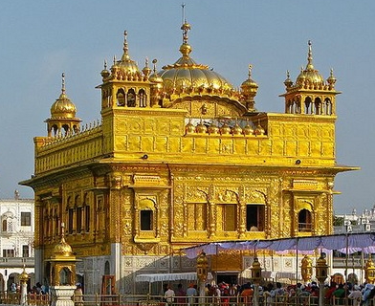
3 . Развитие Индии в конце XX — начале XXI в.
На внеочередных выборах в Народную палату в январе 1980 г., вызванных правительственным кризисом, ИНК достиг значительного успеха. Индира Ганди снова возглавила правительство.
В Индии также существуют этнические и религиозные
проблемы. Представители сепаратистских течений,
используя их в своих целях, они стремились превратить
отдельные регионы страны в самостоятельные гос-ва в
частности, сикхи пытались создать независимое
государство Халистан на территории Пенджаба
(северо-западная часть Индии). Они призывали к разделу Индии, терроризировали население, убивали неугодных им политических деятелей. Попытки переговоров с их руководством не дали положительных результатов. Более того, весной 1984 г. они схватили Золотой храм в г. Амритсаре, превратив его в свою штаб-квартиру. Сикхи были уверены, что никто не решится посягнуть на их святыню.
Военная операция правительственных войск «Голубая звезда», преследовавшая цель очистить Золотой храм от сикских террористов в июне 1984 г., не только не решила пенджабский кризис, но и стала отправным пунктом для его последующего трагического развития — убийства сикхскими экстремистами 1 октября 1984 г. премьер-министра И. Ганди.

Slide 14
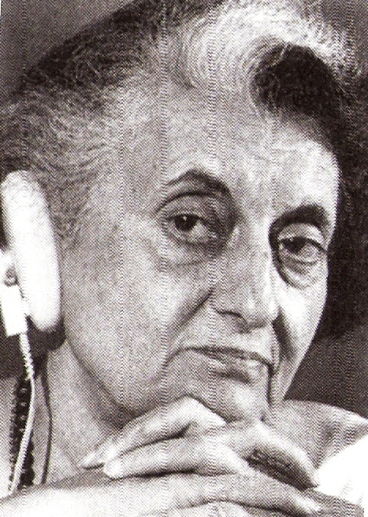
Индира Ганди
премьер-министр Индии (1969-1984)
Национализация промышленности
Победа Индии над Пакистаном
Испытание атомной бомбы (1974)
Ухудшение социального положения индусов

Slide 15
На общих выборах в парламент в декабре 1984 г. индийский народ решительно высказался в поддержку национального единства и суверенитета республики.
В убедительной победе ИНК (И ), одержавшего рекордное большинство депутатских мандатов, важную роль сыграла всенародная волна симпатии к погибшей И. Ганди и вера в то, что её сын Р. Ганди будет достойным преемником своей матери на должности премьер-министра. Правительство Раджива Ганди решительно действовало для обеспечения законности и порядка в стране, провозгласив основными задачами внутренней политики для Индии укрепление единства страны, борьбу против сепаратистов и «старых врагов» индийского общества — бедности, безработицы, неграмотности, болезней. Однако при выполнении этих задач возникли многочисленные трудности.
Хронической стала безработица (в 1985 г. 25 млн безработных), росли коррупция и злоупотребление властью в аппарате правящей партии, что вызвало глубокое возмущение разных слоев общества.

Slide 16
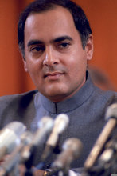
Раджив Ганди
премьер-министр Индии (1984-1986)
Продолжение курса И.Ганди
Решение Пенджабского кризиса
3. Рост национального экстремизма
Убит в результате террористического акта

Slide 17
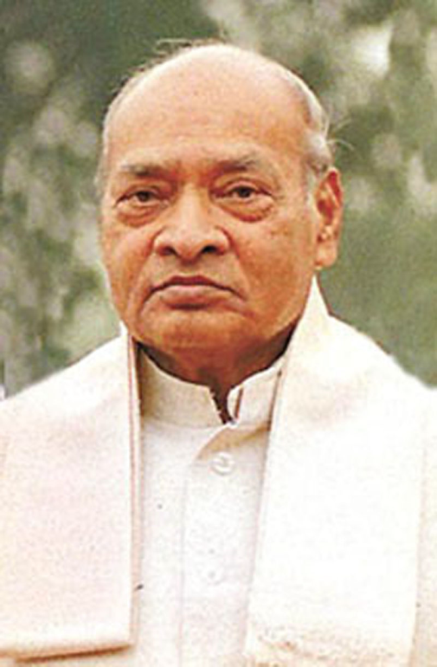
В канун выборов 1989 г. семь оппозиционных
партий создали блок под названием
«Национальный фронт», победивший на выборах в
ноябре 1989 г. В новом коалиционном правительстве
ведущие позиции заняла религиозно-общественная
организация «Бхаратия джаната партии» (БДИ). Однако
новое правительство, раздираемое противоречиями,
оказалось недееспособным. В мае 1991 г. были
назначены досрочные выборы в парламент.
21 мая 1991 г. во время избирательной кампании
террористы убили Р. Ганди, но эго не смогло помешать
партии ИНК (И) победить.
Сформированное правительство во главе с Нарасихма Рао начало
осуществлять кардинальные преобразования и экономике, поступившись
многими левоцентристскими традициями ИПК (И)
Была проведена либерализация экономической системы, разорваны путы разных регламентаций, страна стала открытой для иностранного капитала, увеличились капиталовложения в промышленность и с/х. Экономический рост в 1991-1995 гг. превысил 5 % в год. Правительство стремилось согласовать свою экономическую политику с законами рынка. Но правительству ИНК (И) не удалось решить все проблемы.
Нарасихма Рао

Slide 18
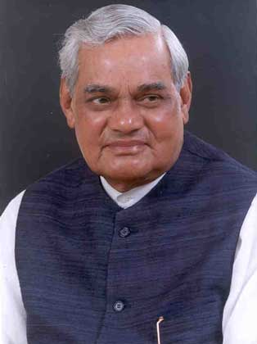
На выборах в мае 1996 г. победу одержала оппозиционная
БДП. Её лидер Атал Бихари Ваджпаи стал новым
Премьер-министром Индии. Самостоятельно руководить
государством эта партия не смогла, вследствие чего начали
создаваться коалиционные правительства. На какое-то время
А. Ваджпаи потерял власть, однако в феврале 1998 г. снова
возглавил коалицию, а в октябре 1999 г. его партия победила на
внеочередных парламентских выборах. 1998 год ознаменовался
ещё одним важным событием — в мае в Индии было испытано ядерное оружие.
Впоследствии это осуществил и Пакистан. Мир был шокирован тем, что эти государства
стали членами «ядерного клуба».
Таким образом, Индия вошла в XXI в., уже будучи ядерным государством, что продемонстрировало возможности её экономики. Однако у самой большой в мире демократии — так часто называют Индию журналисты — существуют проблемы как в экономической, так и в политической сферах. Основные из них — низкий уровень доходов населения, численность которого уже превысила 1 млрд человек, и сепаратизм этнических меньшинств, что подрывает целостность страны.
Атал Бихари Ваджпаи

Slide 19
Современный этап развития Индии:
С 1992 г. - внедрение программы «экономический рост и справедливость»
Радикальные экономические реформы (иностранные инвестиции, появление частного сектора в тяжелой промышленности, сокращение подоходного налога и др.)
Создание атомного оружия и испытание его в 1998 г.
Укрепление связей со странами 3-го мира

Slide 20
СПАСИБО ЗА ВНИМАНИЕ

